Slide 1
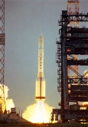



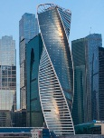










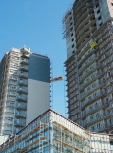


















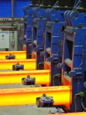











Как определить объем собственного участия в Проекте?
Роман Одарич – Заместитель директора, Департамент проектного и структурного финансирования
Май 2019 года

Slide 2
Миф о доле собственного участия
30% vs 70%
ВНИМАНИЕ!
в проектном финансировании – это НЕ ДОГМА!
ВАЖНА ЭКОНОМИКА ПРОЕКТА!

Slide 3



Разрушение мифа о доле собственного участия
30% / 70%
Пример №1: Гостиничный бизнес
Пример №2: Высокоцикличные отрасли
Бюджет Проекта: $1,000
Выручка: $250
Срок окупаемости: 15 лет
5-летний денежный поток: $333
Бюджет Проекта: $1,000
Выручка: $1,000
Волатильность выручки: 20% / год
EBITDA Margin: 10% - 30%
5-летний денежный поток: $500 - $2,250
Собственное
участие
Кредит
Собственное
участие
Кредит
70%
50%

Slide 4





Иные причины НЕОБХОДИМОСТИ собственного участия
Инициатор проекта должен нести определенную часть риска!
Собственное участие - как залоговый дисконт
ДИСКОНТ
Возвратный НДС по платежам из кредита
- не собственные средства

Slide 5





Направления использования средств в Проектном финансировании
Источники финансирования
Собственные средства
Собственные средства направляются, в первую очередь, для оплаты расходов, которые не могут быть понесены за счет кредитных средств.
Приобретение земельных участков
ПИР, ПСД, ИРД
Проценты на инвестиционном периоде
Кредиты ПФ, как правило, не предоставляются в отсутствие ИРД, ПСД, лицензий и земельных участков, необходимых для реализации Проекта;
Банки не предоставляют средства на оплату процентов по кредитам (исключение – ВЭБ.РФ)
Кредит
Капитальные издержки
Операционные расходы на инвестиционном периоде

Slide 6










Зависимость объема собственных средств от баланса проектных рисков
Спонсорские соглашения
Маркетинговые
Рыночные
Собственные средства
Off-take соглашения
Хеджирование цен
Технологический
Превышение бюджета и сроков
Проектные риски
Митигаторы
EPC
EPC контракты с fix ценами и сроками
Надежные провайдеры технологии

Slide 7
Спасибо за внимание!
Notes:
6

